Slide 1
主持单位：

Slide 3
第5章 直线的投影

Slide 4
直线上的点

Slide 5
5.3直线上的点
投影特性：
（1）从属性：直线上点的投影必定位于直线的同面投影上。
（2）定比性：直线上的点分割直线为两段，则线段的空间之比等于它们的投影之比，即：
E
D
F
f
d
e

Slide 6
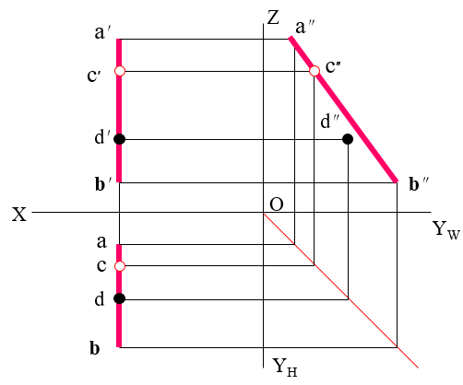
5.3直线上的点
只要根据点和直线的三面投影，就可以确定空间点是否在直线上。

Slide 7
知识点学习
谢谢观看

